Slide 1



La territorializzazione degli Obiettivi dell’Agenda ONU 2030.
ll Sistema multilivello della Strategia per lo sviluppo sostenibile della Regione Emilia-Romagna
L’integrazione tra il Documento unico di programmazione (DUP) e gli obiettivi per lo sviluppo sostenibile del Documento regionale di economia e finanza (DEFR) 2023-2025
Unione dei Comuni della Bassa Romagna
6 aprile 2023
In collaborazione con

Slide 2
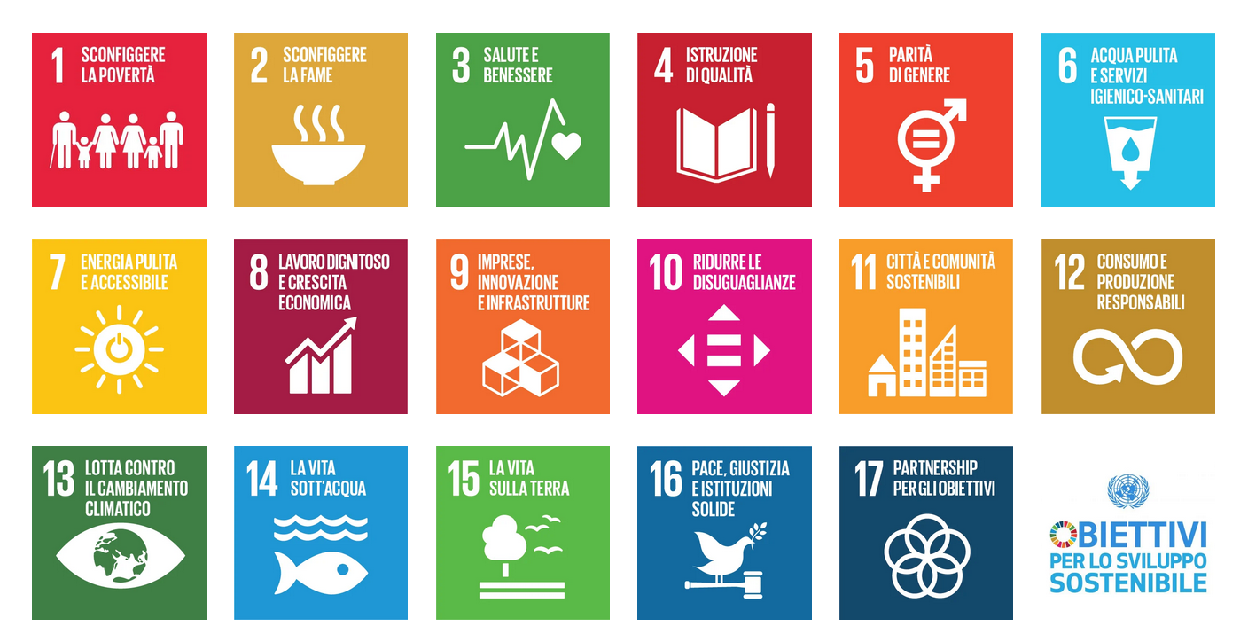

Slide 3
IL SISTEMA MULTILIVELLO DELLA STRATEGIA PER LO SVILUPPO SOSTENIBILE DELLA REGIONE EMILIA-ROMAGNA
L’INTEGRAZIONE TRA IL DUP DELL’UNIONE DEI COMUNI DELLA BASSA ROMAGNA
E GLI OBIETTIVI DELLA STRATEGIA REGIONALE
La Strategia regionale per lo sviluppo sostenibile della Regione Emilia-Romagna. È stata approvata nel novembre 2021 ed è integrata con gli strumenti di pianificazione e programmazione regionali, condivisa in quanto coerente con il Patto per il Lavoro e per il clima sottoscritto da oltre 50 istituzioni e organizzazioni, ambiziosa perché indica traguardi all’altezza delle sfide globali, aperta, dinamica e misurabile perché oggetto di aggiornamento, monitoraggio e revisione continui e partecipata attraverso il Forum regionale per lo Sviluppo Sostenibile.
I territori e la cittadinanza per lo sviluppo sostenibile. La Strategia si propone di radicare l’Agenda ONU 2030 nei territori rendendo gli enti locali protagonisti e di offrire una rendicontazione pubblica dello stato di attuazione degli obiettivi e delle azioni per raggiungerli al fine di costituire un quadro di riferimento per le pratiche di sostenibilità di cittadini, imprese e associazioni.
Il Documento di economia e finanza regionale (DEFR). È il principale documento di programmazione economico-finanziaria della Regione che viene approvato annualmente con una proiezione triennale A partire da quest’anno il DEFR contiene l’andamento di 35 obiettivi quantitativi della Strategia regionale.
I documenti unici di programmazione (DUP). Come il DEFR regionale, anch’essi vengono approvati annualmente dalle Province, dalla Città metropolitana di Bologna, dalle Unioni comunali e dai Comuni.
L’Allegato per lo sviluppo sostenibile al DUP 2023-2025 dell’Unione dei Comuni della Bassa Romagna. Gli enti che aderiscono al progetto di territorializzazione della Strategia regionale predispongono un identico Allegato che viene reso pubblico sui siti ed è costituito da due parti: la prima, con 36 obiettivi quantitativi della Strategia scelti per aderire maggiormente alla realtà locale (le sfide); la seconda, con l’associazione agli Obiettivi strategici e operativi del DUP che ad essi si riferiscono.
Il traguardo. Costruire progressivamente un unico sistema integrato fra gli obiettivi della Strategia regionale e il processo di programmazione di tutti gli enti locali della Regione, assicurandone la coerenza nonché il monitoraggio e l’aggiornamento continuo.

Slide 4
LA STRATEGIA REGIONALE PER LO SVILUPPO SOSTENIBILE
BASSA ROMAGNA 2030. LE 36 SFIDE PER LO SVILUPPO SOSTENIBILE
I 36 obiettivi quantitativi selezionati (prima parte dell’Allegato al DUP) sono contenuti in Strategie, Piani o Programmi di settore approvati dai livelli istituzionali (Unione europea, Stato o Regione Emilia-Romagna) (metodologia A); sono ricavati dal confronto con i best performer europei e regionali (metodologia B); sono individuati dagli esperti ASviS-Urban@it (metodologia C) o ricavati con il metodo Eurostat (1% annuo rispetto all’anno base) (metodologia D).
Sono suddivisi per Goal e Target dell’Agenda ONU 2030 a prevalente dimensione Ambientale (14 obiettivi), Economica (9 obiettivi), Istituzionale (2 obiettivi) e Sociale (11 obiettivi).
Il metodo delle frecce di Eurostat permette di valutare la distanza dall’obiettivo confrontando l’andamento osservato negli ultimi 5 anni (breve periodo) e 15 anni (lungo periodo) con quello necessario a raggiungere il target nell’anno stabilito: verde in alto l’obiettivo verrà raggiunto; verde diagonale ci si sta avvicinando all’obiettivo senza raggiungerlo; rosso diagonale non si è in linea per raggiungere l’obiettivo; rosso in basso ci si sta allontanando dall’obiettivo. Quando l’obiettivo è già stato raggiunto, viene segnalato con la spunta . Quando non ci sono dati sufficienti per il periodo considerato viene segnalato con i due punti «:».
Il commento a sinistra dei grafici si confronta il livello dell’Unione dei Comuni della Bassa Romagna (della Provincia di Ravenna o del Comune di Ravenna o della Regione Emilia-Romagna quando non ci sono i dati) con il livello nazionale in base alle frecce ed è di colore verde quando la situazione è migliore del livello nazionale, arancione quando è identica e rosso quando è peggiore. La sintesi è 12 obiettivi verdi (1 con dati Unione dei Comuni della Bassa Romagna, 5 Provincia di Ravenna e 6 Regione ER), 15 arancioni (2 con dati Unione dei Comuni della Bassa Romagna, 1 Provincia di Ravenna, 1 Comune di Ravenna e 11 Regione ER) e 5 rossi (1 con dati Provincia di Ravenna, 1 Comune di Ravenna e 3 Regione ER) più 4 per i quali non è possibile il confronto.
L’analisi con il metodo delle frecce non considera i dati assoluti riportati nei grafici che possono essere migliori degli altri livelli anche in caso di frecce rosse.
L’associazione con gli Obiettivi strategici e operativi del DUP che si riferiscono ai 36 obiettivi quantitativi è contenuta nella seconda parte dell’Allegato al DUP.
Nelle prossime 4 slide sono contenute le competenze legislative e le funzioni fondamentali dei diversi livelli istituzionali. Ma il conseguimento degli obiettivi dello sviluppo sostenibile non dipende solo dal settore pubblico e richiede il concorso di tutti (cittadini, associazioni e imprese), pertanto i dati forniti vanno intesi come riferiti innanzitutto al territorio di cui i diversi enti sono espressione.
:

Slide 5
COMPETENZE LEGISLATIVE E FUNZIONI FONDAMENTALI PER GOAL DELL’AGENDA ONU 2030
Strategia regionale per lo sviluppo sostenibile. Obiettivi quantitativi a prevalente dimensione ambientale
Goal | Competenze legislative esclusive dello Stato (art. 117, secondo comma della Costituzione) | Competenze legislative delle Regioni (art. 117, terzo e quarto comma)¹ | Funzioni fondamentali delle Province (legge n. 56 del 2014) | Funzioni fondamentali dei Comuni e delle loro Unioni (legge n. 122 del 2010)²
2. Sconfiggere la fame | Tutela dell’ambiente, dell’ecosistema e dei beni culturali | Alimentazione; Governo del territorio (legislazione concorrente). Agricoltura (potestà legislativa residuale) |  | Pianificazione urbanistica ed edilizia di ambito comunale, nonché partecipazione alla pianificazione territoriale di livello sovracomunale
6. Acqua 13. Lotta contro il cambiamento climatico 14. Vita sott’acqua | Tutela dell’ambiente, dell’ecosistema e dei beni culturali | Valorizzazione dei beni culturali e ambientali e promozione e organizzazione di attività culturali; Governo del territorio (legislazione concorrente) |  | Pianificazione urbanistica ed edilizia di ambito comunale, nonché partecipazione alla pianificazione territoriale di livello sovracomunale.
7. Energia |  | Produzione, trasporto e distribuzione nazionale dell’energia (legislazione concorrente). Edilizia (potestà legislativa residuale) | Gestione dell’edlizia scolastica | Pianificazione urbanistica ed edilizia di ambito comunale, nonché partecipazione alla pianificazione territoriale di livello sovracomunale.
11. Città e comunità sostenibili | Tutela dell’ambiente, dell’ecosistema e dei beni culturali | Governo del territorio; Valorizzazione dei beni culturali e ambientali e promozione e organizzazione di attività culturali (legislazione concorrente). Edilizia; Trasporti e viabilità (potestà legislativa residuale) | Pianificazione dei servizi di trasporto in ambito provinciale, autorizzazione e controllo in materia di trasporto privato, in coerenza con la programmazione regionale; Pianificazione territoriale provinciale di coordinamento, nonché tutela e valorizzazione dell’ambiente, per gli aspetti di competenza | Servizi di trasporto pubblico comunale; Pianificazione urbanistica ed edilizia di ambito comunale, nonché partecipazione alla pianificazione territoriale di livello sovracomunale
15. Vita sulla terra | Tutela dell’ambiente, dell’ecosistema e dei beni culturali | Valorizzazione dei beni culturali e ambientali e promozione e organizzazione di attività culturali; Governo del territorio (legislazione concorrente) | Pianificazione territoriale provinciale di coordinamento, nonché tutela e valorizzazione dell’ambiente, per gli aspetti di competenza | Pianificazione territoriale provinciale di coordinamento, nonché tutela e valorizzazione dell’ambiente, per gli aspetti di competenza
¹ Nelle materie di legislazione concorrente spetta alle Regioni la potestà legislativa, salvo che per la determinazione dei principi fondamentali, riservata alla legislazione dello Stato (terzo comma). Spetta alle Regioni la potestà legislativa in riferimento ad ogni materia non espressamente riservata alla legislazione dello Stato (quarto comma).
² Le funzioni comunali sono esercitate in forma associata dalle Unioni entro gli ambiti territoriali ottimali. L'Unione realizza, per le funzioni ad essa conferite, l'integrazione delle politiche e dell'azione amministrativa dei Comuni e favorisce i rapporti di collaborazione fra i Comuni aderenti (legge Regione Emilia-Romagna n. 13 del 2015, art. 8).
Notes:
5

Slide 6
COMPETENZE LEGISLATIVE E FUNZIONI FONDAMENTALI PER GOAL DELL’AGENDA ONU 2030
Strategia regionale per lo sviluppo sostenibile. Obiettivi quantitativi a prevalente dimensione economica
Goal | Competenze legislative esclusive dello Stato (art. 117, secondo comma della Costituzione) | Competenze legislative delle Regioni (art. 117, terzo e quarto comma) | Funzioni fondamentali delle Province (legge n. 56 del 2014) | Funzioni fondamentali dei Comuni e delle loro Unioni (legge n. 122 del 2010)
8. Lavoro e crescita economica |  | Tutela e sicurezza del lavoro; Professioni (legislazione concorrente). Politiche per l’occupazione (potestà legislativa residuale) | Programmazione provinciale della rete scolastica, nel rispetto della programmazione regionale | Organizzazione dei servizi pubblici di interesse generale di ambito comunale
9. Imprese, innovazione e infrastrutture |  | Commercio con l’estero; Ricerca scientifica e tecnologicae sostegno all'innovazione per i settori produttivi; Porti e aeroporti civili; Grandi reti di trasporto e di navigazione; Ordinamento della comunicazione (legislazione concorrente). Artigianato; Camere di commercio; Commercio, fiere e mercati; Industria; Lavori pubblici e appalti; Turismo e industria alberghiera (potestà legislativa residuale) | Costruzione e gestione delle strade provinciali e regolazione della circolazione stradale ad essa inerente; Raccolta ed elaborazione dei dati, assistenza tecnico-amministrativa agli enti locali | Organizzazione dei servizi pubblici di interesse generale di ambito comunale
12. Economia circolare | Tutela dell’ambiente, dell’ecosistema e dei beni culturali | Valorizzazione dei beni culturali e ambientali e promozione e organizzazione di attività culturali; Governo del territorio (legislazione concorrente). Ricerca scientifica e tecnologica e sostegno all’innovazione per i settori produttivi (legislazione concorrente) |  | Organizzazione e gestione dei servizi di raccolta, avvio e smaltimento e recupero dei rifiuti urbani e riscossione dei relativi tributi
Notes:
6

Slide 7
COMPETENZE LEGISLATIVE E FUNZIONI FONDAMENTALI PER GOAL DELL’AGENDA ONU 2030
Strategia regionale per lo sviluppo sostenibile. Obiettivi quantitativi a prevalente dimensione istituzionale
Goal | Competenze legislative esclusive dello Stato (art. 117, secondo comma della Costituzione) | Competenze legislative delle Regioni (art. 117, terzo e quarto comma) | Funzioni fondamentali delle Province (legge n. 56 del 2014) | Funzioni fondamentali dei Comuni e delle loro Unioni (legge n. 122 del 2010)
16. Istituzioni | Ordinamento e organizzazione amministrativa dello Stato e degli enti pubblici nazionali Giurisdizione e norme processuali, ordinamento civile e penale, giustizia amministrativa | Ordinamento e organizzazione regionale (potestà legislativa regionale) | Funzioni amministrative proprie e conferite con legge statale o regionale | Organizzazione generale dell’amministrazione, gestione finanziaria e contabile
Notes:
7

Slide 8
COMPETENZE LEGISLATIVE E FUNZIONI FONDAMENTALI PER GOAL DELL’AGENDA ONU 2030
Strategia regionale per lo sviluppo sostenibile. Obiettivi quantitativi a prevalente dimensione sociale
Goal | Competenze legislative esclusive dello Stato (art. 117, secondo comma della Costituzione) | Competenze legislative delle Regioni (art. 117, terzo e quarto comma) | Funzioni fondamentali delle Province (legge n. 56 del 2014) | Funzioni fondamentali dei Comuni e delle loro Unioni (legge n. 122 del 2010)
Lotta alla povertà 10. Ridurre le disuguaglianze | Determinazione dei livelli essenziali delle prestazioni concernenti i diritti civili e sociali che devono essere garantiti su tutto il territorio nazionale | Assistenza (potestà legislativa residuale) |  | Progettazione e gestione del sistema locale dei servizi sociali ed erogazione delle relative prestazioni ai cittadini
3. Salute | Determinazione dei livelli essenziali delle prestazioni concernenti i diritti civili e sociali che devono essere garantiti su tutto il territorio nazionale | Tutela della salute (legislazione concorrente) |  | Progettazione e gestione del sistema locale dei servizi sociali ed erogazione delle relative prestazioni ai cittadini
4. Istruzione | Determinazione dei livelli essenziali delle prestazioni concernenti i diritti civili e sociali che devono essere garantiti su tutto il territorio nazionale Norme generali sull'istruzione | Istruzione, salva l'autonomia delle istituzioni scolastiche e con esclusione della istruzione e della formazione professionale (legislazione concorrente). Assistenza scolastica; Formazione professionale (potestà legislativa residuale) | Programmazione provinciale della rete scolastica, nel rispetto della programmazione regionale; Gestione dell'edilizia scolastica
5. Parità di genere | Determinazione dei livelli essenziali delle prestazioni concernenti i diritti civili e sociali che devono essere garantiti su tutto il territorio nazionale |  | Controllo dei fenomeni discriminatori in ambito occupazionale e promozione delle pari opportunità sul territorio provinciale
Notes:
8

Slide 9
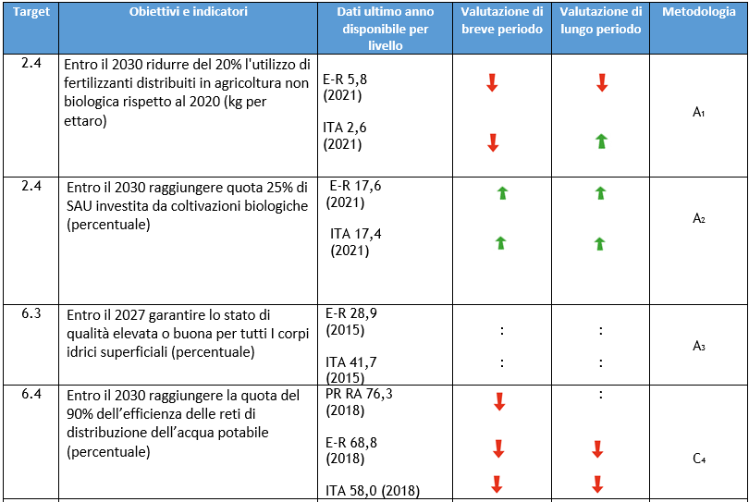
OBIETTIVI A PREVALENTE DIMENSIONE AMBIENTALE (1)
L’Unione dei Comuni della Bassa Romagna (o la Provincia di Ravenna o il Comune di Ravenna o la Regione Emilia-Romagna quando non ci sono i dati) presentano un andamento:
identico al livello nazionale per 2 obiettivi: SAU investita da coltivazioni biologiche (Target 2.4, Regione ER); Efficienza delle reti idriche (Target 6.4 Provincia RA);
peggiore del livello nazionale per 1 obiettivo: Utilizzo dei fertilizzanti in agricoltura (Target 2.4, Regione ER).
Note:
1 e 2. Obiettivi contenuti nella Strategia europea dal produttore al consumatore, 2020.
3. Obiettivo contenuto nella Strategia europea per la biodiversità, 2020
4. Obiettivo individuato dagli esperti ASviS

Slide 10
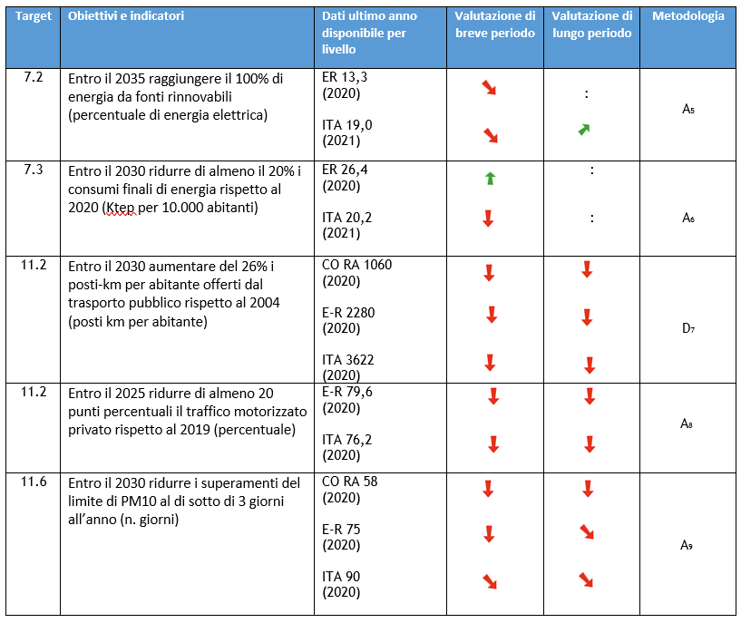
OBIETTIVI A PREVALENTE DIMENSIONE AMBIENTALE (2)
L’Unione dei Comuni della Bassa Romagna (o la Provincia di Ravenna o il Comune di Ravenna o la Regione Emilia-Romagna quando non ci sono i dati) presentano un andamento:
migliore del livello nazionale per 1 obiettivo: Consumo di energia (Target 7.3, Regione ER);
identico al livello nazionale per 3 obiettivi : Energie rinnovabili (Target 7.2, Regione ER); Offerta del trasporto pubblico (Target 11.2, Comune RA); Traffico motorizzato (Target 11.2, Regione ER);
peggiore del livello nazionale per 1 obiettivo: Qualità dell’aria (Target 11.6, Comune RA).
Note:
5 e 8. Obiettivi contenuti nel Patto per il lavoro e per il clima RER, 2020
6. Obiettivo contenuto in Repower EU, 2022
7. Obiettivo ricavato con il metodo Eurostat
8. Obiettivo dell’Organizzazione mondiale della Sanità, 2021

Slide 11
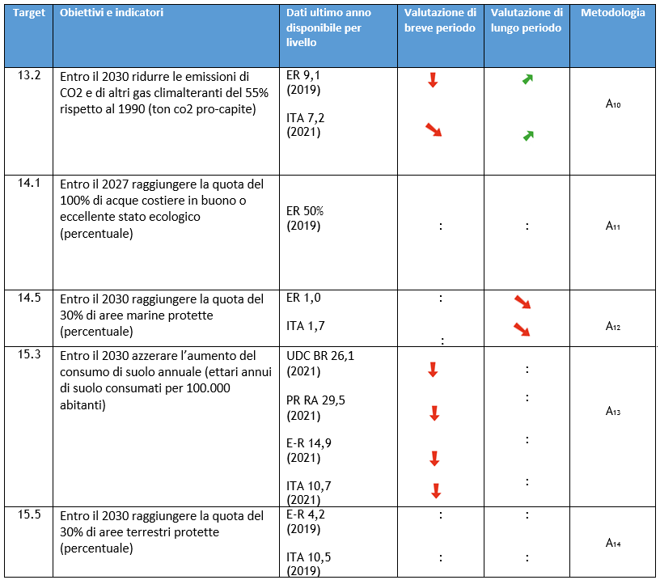
OBIETTIVI A PREVALENTE DIMENSIONE AMBIENTALE (3)
L’Unione dei Comuni della Bassa Romagna (o la Provincia di Ravenna o il Comune di Ravenna o la Regione Emilia-Romagna quando non ci sono i dati) presentano un andamento:
identico al livello nazionale per 2 obiettivi: Aree marine protette (Target 14.5, Regione ER); Consumo di suolo (Target 15.3, Unione dei Comuni BR);
peggiore del livello nazionale per 1 obiettivo: Emissioni di CO2 (Target 13.2, Regione ER).
Note:
10. Obiettivo contenuto nel Green deal UE, 2019
11, 12 e 14. Obiettivi contenuti nella Strategia europea per la biodiversità, 2020
13. Obiettivo contenuto nel Piano per la Transizione ecologica, 2022

Slide 12
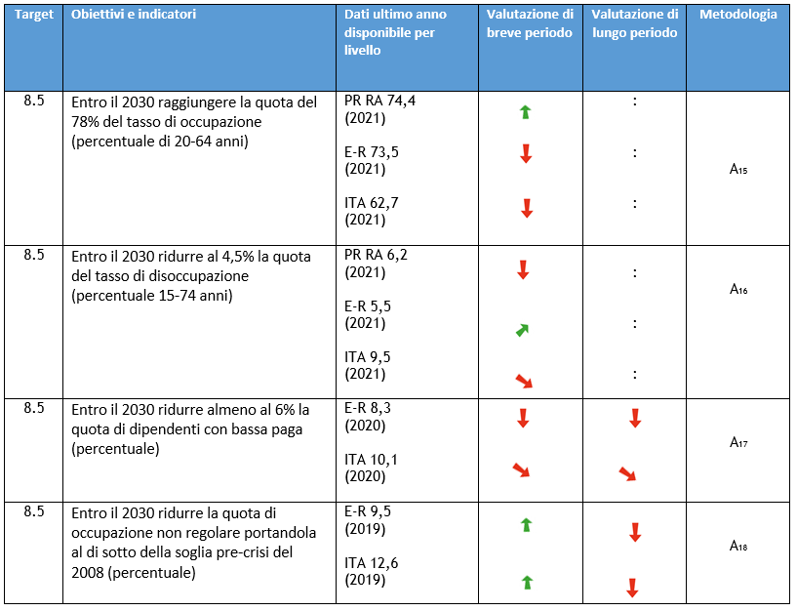
OBIETTIVI A PREVALENTE DIMENSIONE ECONOMICA (1)
L’Unione dei Comuni della Bassa Romagna (o la Provincia di Ravenna o il Comune di Ravenna o la Regione Emilia-Romagna quando non ci sono i dati) presentano un andamento:
migliore del livello nazionale per 1 obiettivo: Tasso di occupazione (Target 8.5, Provincia RA);
identico al livello nazionale per 1 obiettivo: Occupazione non regolare (Target 8.5, Regione ER);
peggiore del livello nazionale per 2 obiettivi: Disoccupazione (Target 8.5, Provincia RA); Bassa paga (Target 8.5, Regione ER).
Note:
15. Obiettivo contenuto nel Pilastro europeo sui diritti sociali, 2021
16, 17 e 18. Obiettivi contenuti nel Patto per il lavoro e per il clima RER, 2020

Slide 13
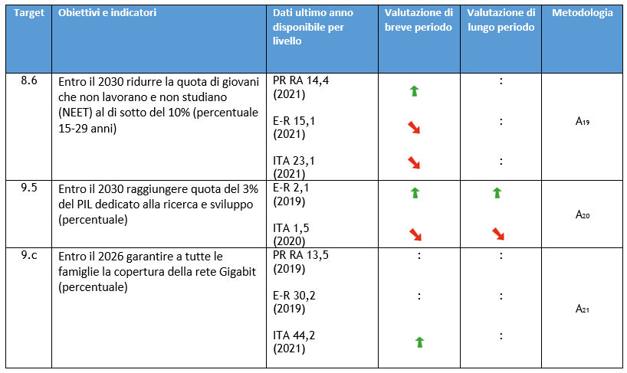
OBIETTIVI A PREVALENTE DIMENSIONE ECONOMICA (2)
L’Unione dei Comuni della Bassa Romagna (o la Provincia di Ravenna o il Comune di Ravenna o la Regione Emilia-Romagna quando non ci sono i dati) presentano un andamento:
migliore del livello nazionale per 2 obiettivi: Quota di NEET (Target 8.6, Provincia RA); Spesa per ricerca e sviluppo (Target 9.5, Regione ER).
Note:
19. Obiettivo contenuto nel Patto per il lavoro e per il clima RER, 2020
20. Obiettivo contenuto nello Spazio europeo della ricerca, 2020
21. Obiettivo contenuto nel Piano Italia a 1 Giga, 2021

Slide 14
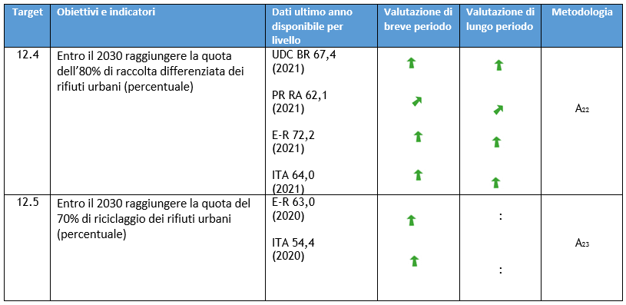
OBIETTIVI A PREVALENTE DIMENSIONE ECONOMICA (3)
L’Unione dei Comuni della Bassa Romagna (o la Provincia di Ravenna o la Regione Emilia-Romagna quando non ci sono i dati) presentano un andamento:
identico al livello nazionale per 2 obiettivi: Riciclaggio dei rifiuti (Target 12.5, Regione ER); Raccolta differenziata rifiuti (Target 12.4, Unione dei Comuni BR).
Note:
22 e 23. Obiettivi contenuti nel Patto per il lavoro e per il clima RER, 2020

Slide 15
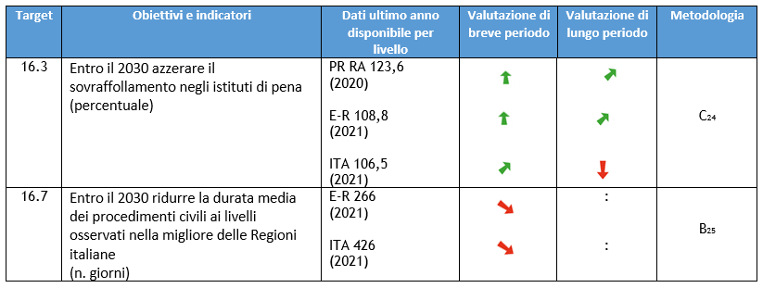
OBIETTIVI A PREVALENTE DIMENSIONE ISTITUZIONALE
L’Unione dei Comuni della Bassa Romagna (o la Provincia di Ravenna o il Comune di Ravenna o la Regione Emilia-Romagna quando non ci sono i dati) presentano un andamento:
migliore del livello nazionale per 1 obiettivo: Affollamento carceri (Target 16.3, Provincia RA);
identico al livello nazionale per 1 obiettivo: Durata procedimenti civili (Target 16.7, Regione ER).
Note:
24. Obiettivo individuato dagli esperti ASviS
25. Obiettivo ASviS, confronto con la migliore delle Regioni italiane

Slide 16
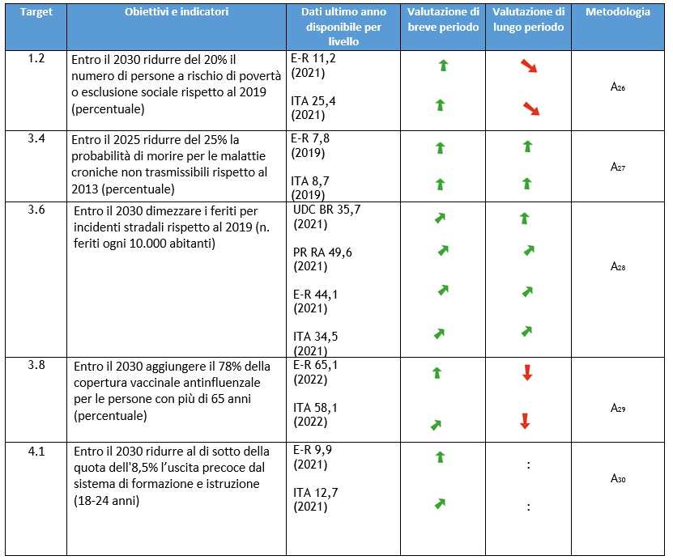
OBIETTIVI A PREVALENTE DIMENSIONE SOCIALE (1)
L’Unione dei Comuni della Bassa Romagna (o la Provincia di Ravenna o la Regione Emilia-Romagna quando non ci sono i dati) presentano un andamento:
migliore del livello nazionale per 3 obiettivi: Copertura vaccinale (Target 3.8, Regione ER); Abbandono scolastico (Target 4.1, Regione ER); Incidenti stradali (Target 3.6, Unione dei Comuni BR).
identico al livello nazionale per 2 obiettivi: Povertà (Target 1.2, Regione ER) ; Malattie croniche non trasmissibili (Target 3.4, Regione ER).
Note:
26. Obiettivo contenuto nel Pilastro europeo sui diritti sociali, 2021
27. Obiettivo dell’Organizzazione mondiale della sanità
28. Obiettivo contenuto nel Piano nazionale sicurezza stradale 2030, 2022
29 e 30. Obiettivi contenuti nel Patto per il lavoro e per il clima RER, 2020

Slide 17
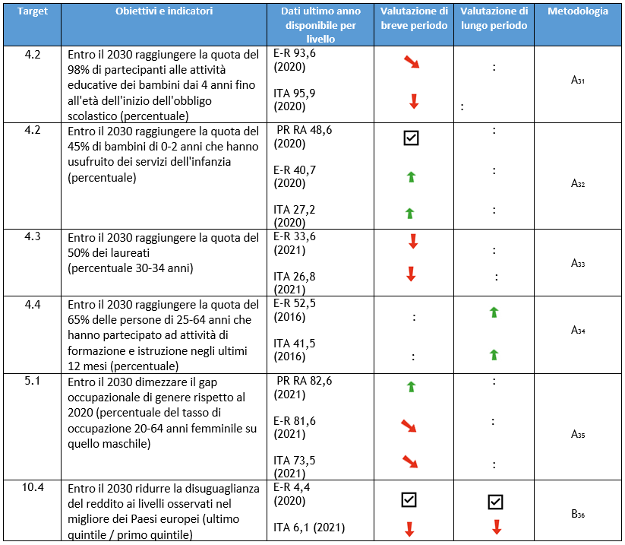
OBIETTIVI A PREVALENTE DIMENSIONE SOCIALE (2)
L’Unione dei Comuni della Bassa Romagna (o la Provincia di Ravenna o il Comune di Ravenna o la Regione Emilia-Romagna quando non ci sono i dati) presentano un andamento:
migliore del livello nazionale per 4 obiettivi: Partecipazione alla scuola dell’infanzia (Target 4.2, Regione ER); Nidi d’infanzia (Target 4.2, Provincia RA); Parità di genere occupazionale (Target 5.1, Provincia RA); Disuguaglianza dei redditi (Target 10.4, Regione ER);
identico al livello nazionale per 2 obiettivi: Quota di laureati (Target 4.3, Regione ER); Formazione continua (Target 4.4, Regione ER).
Note:
31 e 33. Obiettivi contenuti nello Spazio europeo dell'istruzione, 2020
32 e 34. Obiettivi contenuti nel Patto per il lavoro e per il clima RER, 2020
35. Obiettivo contenuto nel Pilastro europeo sui diritti sociali, 2021
36. Obiettivo ASviS, confronto con il migliore dei Paesi europei

Slide 18
OBIETTIVI STRATEGICI E OPERATIVI DEL DUP ASSOCIATI
Strategia regionale per lo sviluppo sostenibile - Obiettivi quantitativi a prevalente dimensione ambientale
Target | Obiettivi quantitativi della Strategia regionale | Obiettivi strategici DUP | Obiettivi operativi DUP | Indicatori Obiettivi operativi DUP
2.4 | Entro il 2030 ridurre del 20% l'utilizzo di fertilizzanti distribuiti in agricoltura non biologica rispetto al 2020
2.4 | Entro il 2030 raggiungere quota 25% di SAU investita da coltivazioni biologiche
6.3 | Entro il 2027 garantire lo stato di qualità elevata o buona per tutti I corpi idrici superficiali
6.4 | Entro il 2030 raggiungere la quota del 90% dell’efficienza delle reti di distribuzione dell'acqua potabile
7.2 | Entro il 2035 raggiungere il 100% di energia da fonti rinnovabili | AMBIENTE | UE064 - Favorire la transizione ecologica e arginare l'emergenza energetica pianificando e coordinando le misure di efficientamento energetico in accordo con i Comuni (interventi sul patrimonio pubblico; comunità energetiche; misure urgenti di natura straordinaria...) e supportando imprese e cittadini nella realizzazione degli interventi di transizione energetica | L'Unione dei comuni della Bassa Romagna non gestisce indicatori e relativi target a livello di DUP ma a livello di Piano performance inserito nel PIAO sezione 2.
7.3 | Entro il 2030 ridurre di almeno il 20% i consumi finali di energia rispetto al 2020
11.2 | Entro il 2030 aumentare del 26% i posti-km per abitante offerti dal trasporto pubblico rispetto al 2004
11.2 | Entro il 2025 ridurre di almeno 20 punti percentuali il traffico motorizzato privato rispetto al 2019
11.6 | Entro il 2030 ridurre i superamenti del limite del PM10 al di sotto di 3 giorni l’anno
13.2 | Entro il 2030 ridurre le emissioni di CO2 e di altri gas climalteranti del 55% rispetto al 1990 | AMBIENTE | UE064 - Favorire la transizione ecologica e arginare l'emergenza energetica pianificando e coordinando le misure di efficientamento energetico in accordo con i Comuni (interventi sul patrimonio pubblico; comunità energetiche; misure urgenti di natura straordinaria...) e supportando imprese e cittadini nella realizzazione degli interventi di transizione energetica | L'Unione dei comuni della Bassa Romagna non gestisce indicatori e relativi target a livello di DUP ma a livello di Piano performance inserito nel PIAO sezione 2.

Slide 19
OBIETTIVI STRATEGICI E OPERATIVI DEL DUP ASSOCIATI
14.1 | Entro il 2027 raggiungere la quota del 100% di acque costiere in buono o eccellente stato ecologico
14.5 | Entro il 2030 raggiungere la quota del 30% di aree marine protette
15.3 | Entro il 2030 azzerare il consumo di suolo annuale | TUTELA E PROMOZIONE DEL TERRITORIO | UE 034 - Adeguare la pianificazione comunale alla nuova Legge Regionale in modo integrato all'interno dell'Unione, entro le scadenze previste nel cronoprogramma condiviso con la Regione Emilia Romagna | L'Unione dei comuni della Bassa Romagna non gestisce indicatori e relativi target a livello di DUP ma a livello di Piano performance inserito nel PIAO sezione 2.
15.5 | Entro il 2030 raggiungere la quota del 30% di aree terrestri protette

Slide 20
OBIETTIVI STRATEGICI E OPERATIVI DEL DUP ASSOCIATI
Strategia regionale per lo sviluppo sostenibile - Obiettivi quantitativi a prevalente dimensione economica
Target | Obiettivi quantitativi della Strategia regionale | Obiettivi strategici DUP | Obiettivi operativi DUP | Indicatori Obiettivi operativi
8.5 | Entro il 2030 raggiungere la quota del 78% del tasso di occupazione (20-64 anni) | WELFARE / SOCIALE / SCUOLA | UE053 - Rafforzare il sistema di integrazione lavorativa di persone svantaggiate o comunque con debolezze che ne precludono in via permanente l'accesso al mercato del lavoro, attivando sinergie e collaborazioni con il Centro per l'Impiego, cooperazione di tipo B e soggetti del Terzo settore | L'Unione dei comuni della Bassa Romagna non gestisce indicatori e relativi target a livello di DUP ma a livello di Piano performance inserito nel PIAO sezione 2.
8.5 | Entro il 2030 ridurre al 4,5% la quota del tasso di disoccupazione (15-74 anni) | WELFARE / SOCIALE / SCUOLA | UE053 - Rafforzare il sistema di integrazione lavorativa di persone svantaggiate o comunque con debolezze che ne precludono in via permanente l'accesso al mercato del lavoro, attivando sinergie e collaborazioni con il Centro per l'Impiego, cooperazione di tipo B e soggetti del Terzo settore | L'Unione dei comuni della Bassa Romagna non gestisce indicatori e relativi target a livello di DUP ma a livello di Piano performance inserito nel PIAO sezione 2.
8.5 | Entro il 2030 ridurre almeno al 6% la quota di dipendenti con bassa paga
8.5 | Entro il 2030 ridurre la quota di occupazione non regolare portandola al di sotto della soglia pre-crisi del 2008
8.6 | Entro il 2030 ridurre la quota di giovani che non lavorano e non studiano (NEET) al di sotto del 10% (15-29 anni) | WELFARE / SOCIALE / SCUOLA | UE047 - Sviluppare nuove progettualità con la scuola secondaria, in un'ottica che favorisca esperienze professionalizzanti e orientative per il mercato del lavoro e il futuro professionale degli studenti | L'Unione dei comuni della Bassa Romagna non gestisce indicatori e relativi target a livello di DUP ma a livello di Piano performance inserito nel PIAO sezione 2.
9.5 | Entro il 2030 raggiungere la quota del 3% del PIL dedicato alla ricerca e sviluppo
9.c | Entro il 2026 garantire a tutte le famiglie la copertura della rete Gigabit
12.4 | Entro il 2025 raggiungere la quota dell’80% di raccolta differenziata dei rifiuti urbani | AMBIENTE | UE004 - Guidare il percorso per la riduzione dei rifiuti indifferenziati attraverso l’applicazione della tariffa puntuale: saranno fondamentali le campagne informative al fine di educare la cittadinanza ad un corretto smaltimento/conferimento. Verrà mantenuto il servizio di controllo da parte della Polizia Locale comprensivo del Servizio di fototrappole. | L'Unione dei comuni della Bassa Romagna non gestisce indicatori e relativi target a livello di DUP ma a livello di Piano performance inserito nel PIAO sezione 2.
12.5 | Entro il 2030 raggiungere la quota del 70% di riciclaggio dei rifiuti urbani

Slide 21
OBIETTIVI GENERALI E SPECIFICI DEL DUP ASSOCIATI
Strategia regionale per lo sviluppo sostenibile - Obiettivi quantitativi a prevalente dimensione istituzionale
Target | Obiettivi quantitativi della Strategia regionale | Obiettivi strategici DUP | Obiettivi operativi DUP | Indicatori Obiettivi operativi DUP
16.3 | Entro il 2030 azzerare il sovraffollamento negli istituti di pena
16.7 | Entro il 2030 ridurre la durata media dei procedimenti civili ai livelli osservati nella migliore delle Regioni italiane

Slide 22
OBIETTIVI STRATEGICI E OPERATIVI DEL DUP ASSOCIATI
Strategia regionale per lo sviluppo sostenibile - Obiettivi quantitativi a prevalente dimensione sociale
Target | Obiettivi quantitativi della Strategia regionale | Obiettivi strategici DUP | Obiettivi operativi DUP | Indicatori Obiettivi operativi DUP
1.2 | Entro il 2030 ridurre del 20% il numero di persone a rischio di povertà o esclusione sociale rispetto al 2019 | WELFARE / SOCIALE / SCUOLA | UE049 - Rafforzare le azioni per il contrasto all’esclusione delle persone in condizione di povertà estrema o a rischio di marginalità | L'Unione dei comuni della Bassa Romagna non gestisce indicatori e relativi target a livello di DUP ma a livello di Piano performance inserito nel PIAO sezione 2.
3.4 | Entro il 2025 ridurre del 25% la probabilità di morire per le malattie croniche non trasmissibili rispetto al 2013
3.6 | Entro il 2030 dimezzare i feriti per incidenti stradali rispetto al 2019 | SICUREZZE | UE 019 - Riqualificazione e presidio del territorio tesi a prevenire situazioni che possano favorire la commissione dei reati, a contrastare il degrado urbano, a favorire la vivibilità e il decoro del territorio dell’Unione, anche attuando le misure di intervento previste dal Patto per la Sicurezza per l’Unione dei Comuni della Bassa Romagna, siglato nel 2018 con la Prefettura. | L'Unione dei comuni della Bassa Romagna non gestisce indicatori e relativi target a livello di DUP ma a livello di Piano performance inserito nel PIAO sezione 2.
3.8 | Entro il 2030 aggiungere il 78% della copertura vaccinale antinfluenzale per le persone con più di 65 anni
4.1 | Entro il 2030 ridurre al di sotto della quota dell'8,5% l’uscita precoce dal sistema di formazione e istruzione | WELFARE / SOCIALE / SCUOLA | UE081 - Attivare, unitamente alla scuola e ad altre agenzie presenti nel territorio, azioni di accompagnamento degli adolescenti nel loro precorso di crescita, mettendo in atto progetti di prevenzione del disagio giovanile, in collaborazione con tutte le istituzioni, gli adulti di riferimento e tutti coloro che si occupano e si prendono cura di adolescenti e pre adolescenti. | L'Unione dei comuni della Bassa Romagna non gestisce indicatori e relativi target a livello di DUP ma a livello di Piano performance inserito nel PIAO sezione 2.
 |  |  | UE047 Sviluppare nuove progettualità con la scuola secondaria, in un'ottica che favorisca esperienze professionalizzanti e orientative per il mercato del lavoro e il futuro professionale degli studenti | L'Unione dei comuni della Bassa Romagna non gestisce indicatori e relativi target a livello di DUP ma a livello di Piano performance inserito nel PIAO sezione 2.
4.2 | Entro il 2030 raggiungere la quota del 98% di partecipanti alle attività educative dei bambini dai 4 anni fino all'età dell'inizio dell’obbligo scolastico
4.2 | Entro il 2030 raggiungere la quota del 45% di bambini di 0-2 anni che hanno usufruito dei servizi dell'infanzia | WELFARE / SOCIALE / SCUOLA | UE043 - Conclusione e consolidamento del percorso di accreditamento dei nidi di infanzia, compresi i servizi comunali, in applicazione della lr. 19/2016 | L'Unione dei comuni della Bassa Romagna non gestisce indicatori e relativi target a livello di DUP ma a livello di Piano performance inserito nel PIAO sezione 2.

Slide 23
OBIETTIVI STRATEGICI E OPERATIVI DEL DUP ASSOCIATI
Strategia regionale per lo sviluppo sostenibile - Obiettivi quantitativi a prevalente dimensione sociale
Target | Obiettivi quantitativi della Strategia regionale | Obiettivi strategici DUP | Obiettivi operativi DUP | Indicatori Obiettivi operativi DUP
4.3 | Entro il 2030 raggiungere la quota del 50% dei laureati (30-34 anni)
4.4 | Entro il 2030 raggiungere la quota del 65% delle persone di 25-64 anni che hanno partecipato ad attività di formazione e istruzione negli ultimi 12 mesi
5.5 | Entro il 2030 dimezzare il gap occupazionale di genere rispetto al 2020 | INNOVAZIONE ISTITUZIONALE E PARTECIPAZIONE | UE069 -Attivare processi di ricambio generazionale tramite ampliamento "mirato" degli organici degli uffici dell'Unione e dei Comuni, dopo anni di riduzione generalizzata del personale a causa dei rigidi vincoli assunzionali (spending review) | L'Unione dei comuni della Bassa Romagna non gestisce indicatori e relativi target a livello di DUP ma a livello di Piano performance inserito nel PIAO sezione 2.
10.4 | Entro il 2030 raggiungere l'indice di disuguaglianza del reddito disponibile ai livelli osservati nel migliore dei Paesi europei

